Slide 1
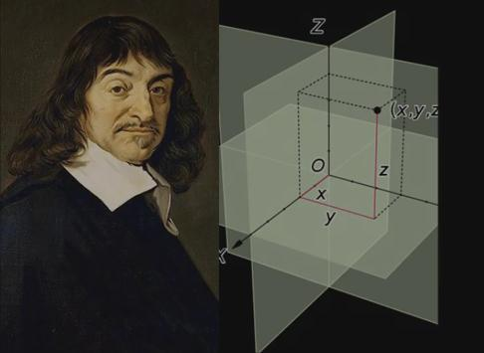
7.razred Dekartov pravougli koordinatni sistem/ Rastojanje između dve tačke u koordinatnom sistemu (vežbanje)

Slide 2
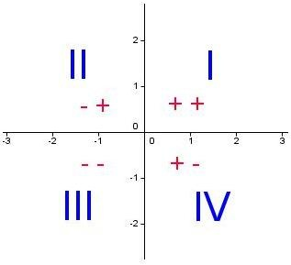
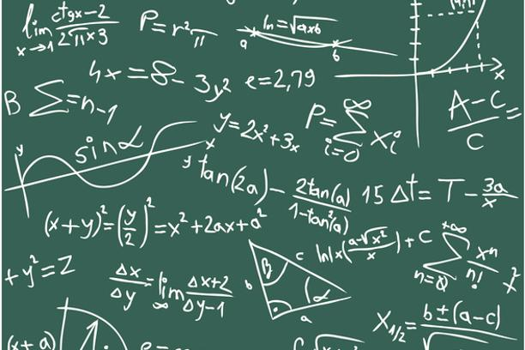
Poštovani učenici,
Na današnjem času, kroz zadatke koji slede,
ponovićemo gradivo sa prethodna dva časa.
Na samom početku
podsetićemo se pravouglog koordinatnog sistema.

Slide 3
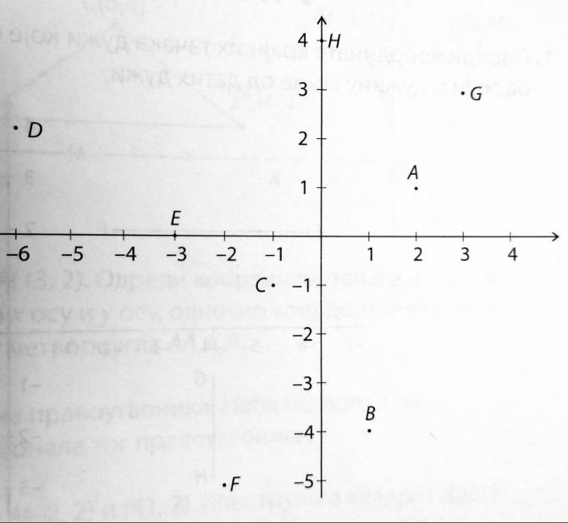
Zadatak 1: Odredimo koordinate tačaka sa slike:
Tačka A nalazi se u prvom
kvadrantu i njene koordinate
su x = 2 i y = 1. A(2,1)
tačka B(1,-4) nalazi se u
četvrtom kvadrantu
tačka C(-1, -1) nalazi se u
trećem kvadrantu
tačka D(-6, 2) nalazi se u
drugom kvadrtantu
tačka E(-3, 0) na x-osi
tačka F(-2, -5) nalazi se u
trećem kvadrtantu
tačka G(3, 3) nalazi se u prvom kvadrantu i
tačka H(0,4) na y-osi

Slide 4
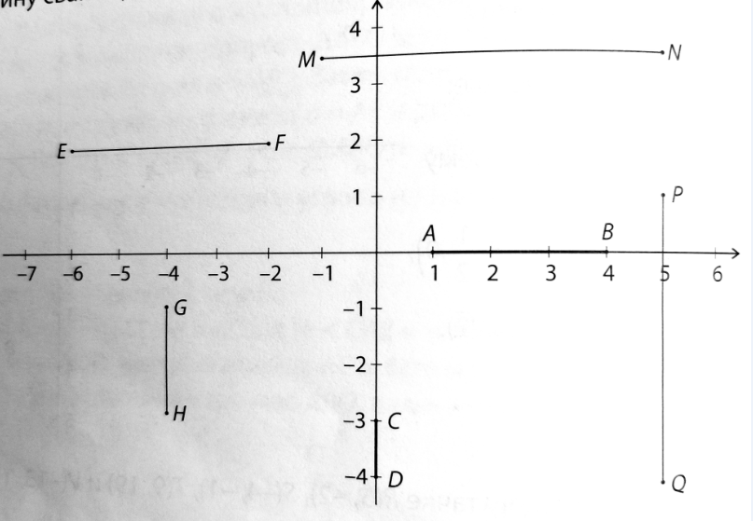
Zadatak 2: Odredi koordinate krajnjih tačaka duži koje su
date u koordinatnom sistemu, a zatim odredi i dužinu
svake od datih duži.
A(1,0)
B(4,0),
AB =|4-1|=|1-4|=3
C(0,-3), D(0,-4), CD = 1
E(-6,2), F(-2,2),
EF = 4,
G(-4,-1), H(-4,-3), GH = 2,
M(-1, 3,5), N(5, 3,5), MN = 6

Slide 5
Zadatak 3: U koordinatnom sistemu odredi tačku S(3,5), a
zatim tačku koja je simetrična tački S u odnosu na:
a)x-osu b) y-osu v) koordinatni početak.
Zadatak 4: Odredi rastojanje tačke M od koordinatnog
početka ako je:
a) M(5,-12) b) M(-4,2).

Slide 6
Zadatak 5: Izračunaj obim trougla ABC ako su date
koordinate njegovih temena:
A(6,0), B(0,8) i C(0,0) rešenje: O = 24
A(4,5), B(7,9) i C(7,5) rešenje: O = 12.
Zadatake 3. 4. i 5. radite u okviru vežbanja, kod kuće
i te zadatke mi ne šaljete kao odgovor. Ukoliko imate
pitanja u vezi sa današnjom temom pišite mi na mail,
kao i do sada, tu sam da pomognem ☺

Slide 7
Ostanite zdravi, nasmejani i raspoloženi . . .
Čuvajte zdravlje I ne zaboravite
#ostanikodkuće
#kodkućenasigurnom
Srdačan pozdrav,
nastavnica
Marija Jeremić

